Slide 1
Financieel Jaaroverzicht
VMC 2020
Nico Hartwig
Penningmeester

Slide 2
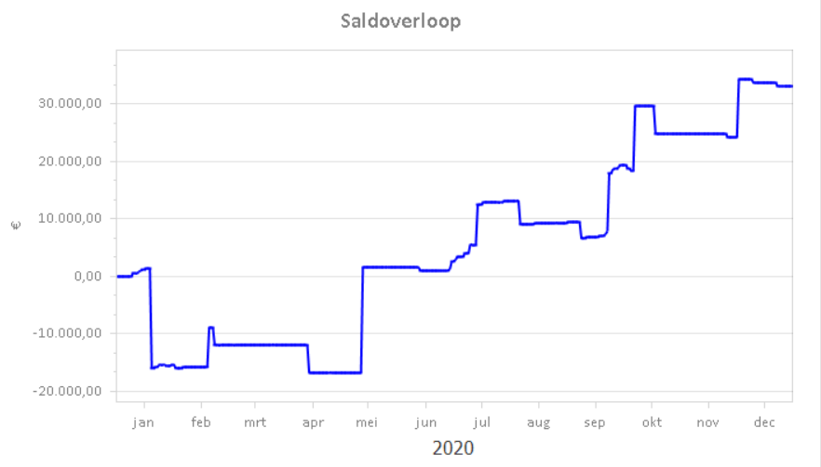
Vaccinology Masterclass: jaaroverzicht
2020

Slide 3
Jaarrekening VMC 2020
NL77 INGB 0007104078
Begin saldo: +29.308,55
Eindsaldo: +62.355,75
Reservering: - 33.000,00
Resultaat + 47,20
Opbrengst: +75.809,84
Uitgaven: +42.762,64
Reservering: - 33.000,00
Resultaat + 47,20

Slide 4
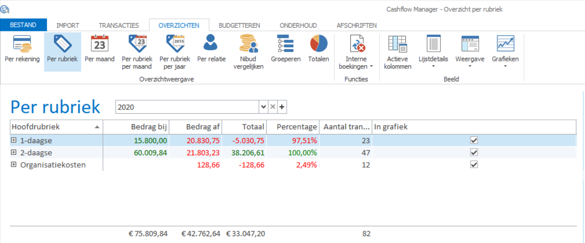
Jaaroverzicht naar rubrieken

Slide 5
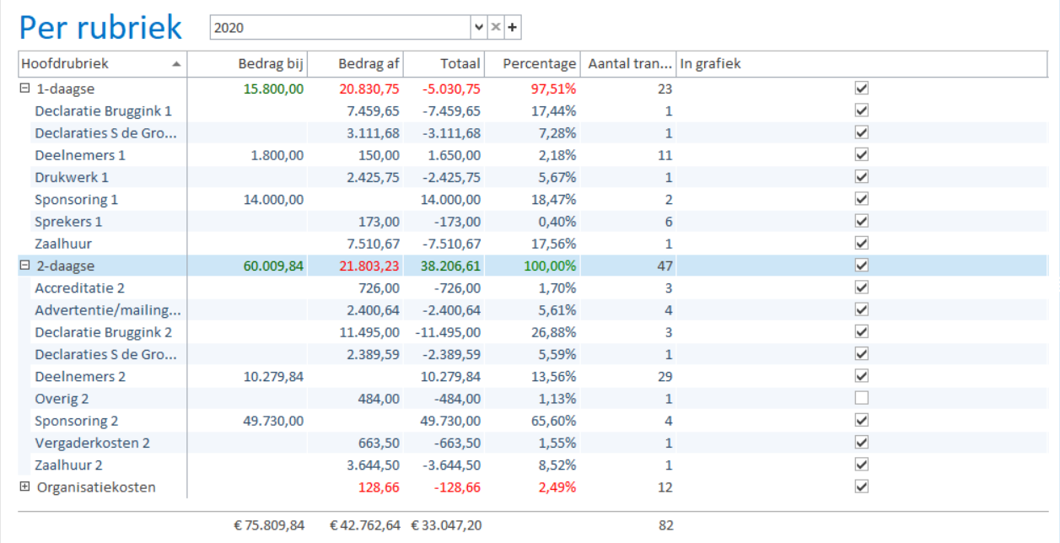
Jaaroverzicht subrubrieken 2020

Slide 6
Resultaat 1-daagse
17-01-2020
Binnen begroting gebleven
Kostenposten hoger in begroting
  Zaalhuur
Negatief eindsaldo € -182,00
  2 sponsoren opgenomen in resultaat
  1 sponsor opgenomen in 2-daagse
  1 sponsor niet betaald
Vooruitzicht 2021
  Begroting nagenoeg handhaven

Slide 7
Financieel jaarplan
Voorstel van de penningmeester:
Organisatiekosten lager indien digitaal vergaderen
Handhaven sprekerskosten volgens begroting
Geen verhoging bijdrage van cursisten
Sponsoren bijdrage: € 10.000 voor 2-daagse
€ 6.000 voor 1-daagse
To do/opmerkingen:
Uitbreiden van aantal infographics (4 voor 2-daagse / 2 voor 1-daagse)
Gesprek over wervingskosten (vast omlijnd plan met begroting)
Post voor penningmeester op adres van stichting komt niet tijdig aan

